Slide 1
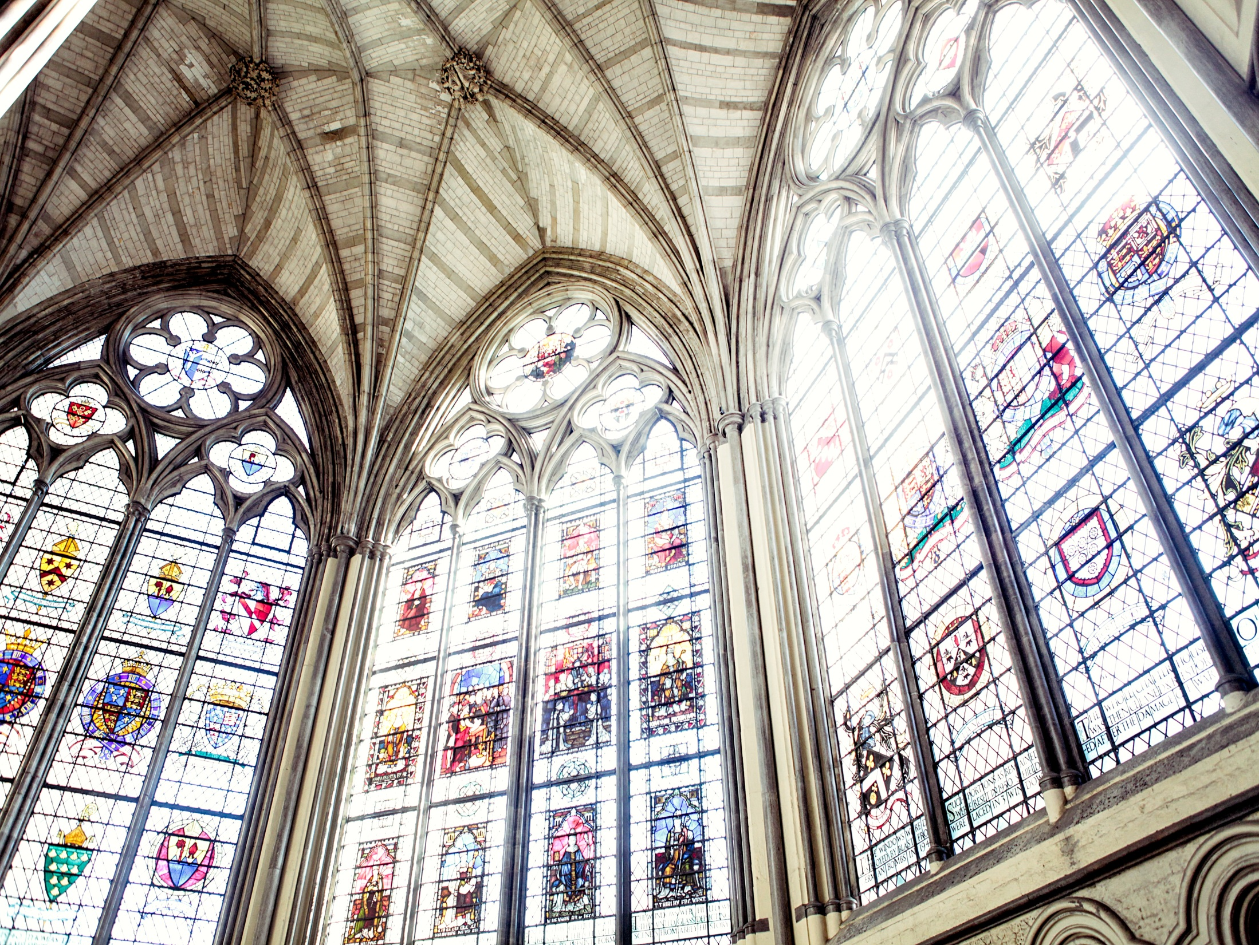
제16차 교인총회
2026년 1월 18일

Slide 2
총회순서
01 / 개회선언 총회의장 심대섭장로
02 / 성원보고 및 서기보고 서기 서정욱집사
03 / 교인총회 보고사항 총회의장
04 / 안건 심의
4-1 2025년 결산 보고 재정부장 서배선권사
4-2 감사보고 박석규권사〮김혜영집사
4-3 2026년 예산안 승인 각 부서 부장
4-4 정관 개정 총회의장

Slide 3
05 / 신임 총회의장 선출
06 / 취임 인사 제13대 총회의장
07 / 기타 안건 토의 총회의장
08 / 폐회 기도 김현섭목사

Slide 4
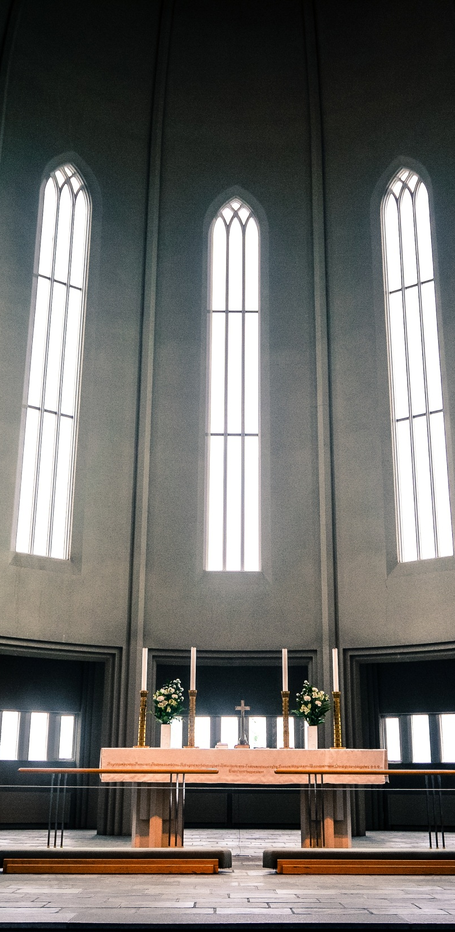
개 회 선 언
총회의장
심대섭장로

Slide 5
02
성원보고
서기보고
서기 서정욱집사

Slide 6
03
교인총회
보고사항
총회의장

Slide 7
2025년 7월 총회 질의에 대한 답변
01
Q. 주차봉사자, 대표기도처럼 매주 돌아가면서 하면 어떤가?
A. 봉사부의 소속감과 전문성을 요함
1부와 2부로 나누더라도 전담 필요
02
Q. 화장실 고장 시 교회가 수리 가능한가?
A. 고장 시 학교에 건의
봉사부에서 막힘, 변기커버 교체, 대청소 시 확인
03
Q. 담임목사 은퇴 이후 은급에 대한 방안은?
A. 퇴직금과 은급에 대한 결정은 재정부에서 보고
질의와 답변은 기타 안건 토의 시간에 보고
04
Q. 교회 셔틀 운행도 가능한 사람들이 돌아가면서 하면 어떤가?
A. 차량운행수칙: 1종이상 면허 운전자, 면허증 사본 제출
Q. 정관에 따라 헌금의 50%는 실행 되고 있는가?
A. 2025년 헌금 수입: 1,082,825,690원
선교부지출: 345,215,919원, 교육부지출: 191,956,444원
537,172,363원 지출, 헌금의 49.61% 지출하였음
05

Slide 8
04
안건 심의

Slide 9

04-1
안건심의
2025년
결산 보고
재정부장 서배선권사

Slide 10
(단위: 원)

Slide 11
1,082,825,690
헌 금 내 역
(단위: 원)

Slide 12
<절 기 헌 금>
114,416,000
(단위: 원)

Slide 13
1,434,221,265
지 출 내 역
(단위: 원)

Slide 14
지 출 내 역
<재정부>
448,121,100
(단위: 원)

Slide 15
지 출 내 역
<선교부>
345,215,919
(단위: 원)

Slide 16
지 출 내 역
<사무처>
217,733,988
(단위: 원)

Slide 17
지 출 내 역
<교육부>
191,956,444
(단위: 원)

Slide 18
지 출 내 역
<예배부>
99,415,130
(단위: 원)

Slide 19
지 출 내 역
<목 회 팀>
56,025,182
(단위: 원)

Slide 20
지 출 내 역
<친교부>
53,665,650
(단위: 원)

Slide 21
지 출 내 역
<봉사부>
22,066,852
(단위: 원)

Slide 22
자산내역 (대여 및 보증금)
690,000,000
(단위: 원)

Slide 23
2025년 잔액 (12월 31일 24:00)
계좌번호 | 계좌별칭 | 잔액
140-008-409450 | 보통예금 | 93,107,632
861988-04-046139 | 거치식예금 | 500,000,000
861988-04-046481 | 거치식예금 | 300,000,000
861988-04-046647 | 거치식예금 | 300,000,000
140-010-770719 | 목회팀 외 9부서 | 62,545,399
잔액 |  | 1,255,653,031

Slide 24
2025년 결산보고
(단위: 원)
전년도이월 잔액: 1,484,371,425원
항목 | 수입 | 지출 | 잔액
전년도이월금 | 1,484,371,425
헌금 | 1,082,825,690
기타수입 | 4,058,175
자본수입 | 280,000,000
자본외 수입 | 238,619,006
부서지출 합계 |  | 1,434,221,265
자본지출 |  | 200,000,000
합계 | 3,089,874,296 | 1,634,221,265 | 1,255,653,031

Slide 25
04-2
안건심의
감사보고
감사 박석규권사
김혜영집사

Slide 26
본 감사는 정관에 따른 준칙 및 행정 관련 감사로 교회라는 특수성이 있고, 업무자 대부분은 봉사의 직분으로 업무에 임한다는 특수함 때문에 전문성이 일부 결여 되어 있어 규칙 양식 등이 존재 하지 않음을 확인 할 수 있었습니다.
그럼에도 불구하고 일부 문서나 규칙이 제정 되어 있거나 초안의 성격으로 존재하고 있어 이제 준비하여 시작 한다는 것을 믿고 있습니다. 다만 양식의 통일과 매뉴얼화를 진행 할 필요가 있다고 생각됩니다. 앞으로 하나씩 정관에 따르는 공감되는 규정을 만들어 가며 교육과 통일화를 진행할 필요가 있어 보입니다.
본 감사는 2025년12월 31일 기준일로 2025년 01월 01일부터 12월 31일까지 수입과 지출의 정확성, 운영계좌와 교회 재정관리 시스템 내용의 일치성을 확인하기 위해 교차 점검하였습니다. 점검 결과 금융기관의 입출금 내역을 기반으로 전산관리 중이며, 매월 교회 홈페이지를 통해 재정보고서와 수입지출 상세내역을 열람하게 함으로 투명하게 운영하고 있습니다. 또한 매월 운영위원회의 회의록을 공개함으로 교회의 나아가야 할 방향성과 그에 따른 재정집행 과정을 누구나 열람할 수 있게 하고 있습니다.
행정감사
재정감사

Slide 27
다만, 지출내역서 양식과 지출증빙 양식을 통일하여 증빙에
소홀함이 없도록 운영 관리 되기를 권고 드립니다.
2. 교회 이름으로 가입하는 금융 상품 중 기한의 정함이 있고 상품
의 특수성이 있는 경우를 포함하여 운영위원회의 심사와 의결
을 통하여 투명하게 가입되어 운영되기를 권고 드립니다.
3. 또한 각 부서가 사용하는 계좌 및 카드 등 운영책임자가 누구인
지 관리대장을 통하여 임기만료시 인수인계 등 관리에 소홀함
이 없도록 운영되기를 권고 드립니다.
4. 매월 결산의 기준을 정하여(매월1일부터 말일사용 경비 익월 첫
째 주 제출 후 결산작업시작) 각부서의 비용 사용에 있어 결산
마감일이 인식되어 실행되기를 권고 드립니다.
5. 재정부서 운영 메뉴얼과 교회라는 특수성이 감안된 재정 준칙
을 만들어 공유함으로 연속성을 가진 안정적이고 투명한 운영
프로세스를 갖추기를 권고 드립니다.
권고사항
Unlock All
Features

Slide 28
2025년도는 목장별 소외된 이웃을 위한 프로젝트 이행을 위한 재정 지원과 인도네시아외 해외선교 지원을 실천한 한해였으며 감사결과 재정 집행에 특별한 이상 없이 사용된 것으로 확인되었습니다. 상기 권고사항들은 밝고 따뜻하고 새로운 공동체를 만들어 가는 여정에 필요한 기초가 될 것이라 생각되어 권고 드립니다. 2026년도에도 소외된 이웃 섬김과 선교 및 인재양성에 더욱 집중하는 해로 적절한 예산을 편성하고 그 예산내에서 지출되기를 권고 드립니다.
성도님들이 하나님께 드리는 소중한 예물을 선하고 귀하게 사용할 의무와 책임이 있는 교회로서 재정 집행에 소홀함과 부족함이 없도록 각 부서의 담당자들은 “무슨 일을 하든지 마음을 다하여 주께 하듯 하고 사람에게 하듯 하지 말라(골3:23)”는 성경 말씀대로 성실함에 마음을 더하여 재정관리 및 집행을 해주시기를 소망합니다.
어려운 여건 속에 감사에 협조해 주신 재정부와 사무처, 경비 절감에 애써 주신 각급 기관장님들 그리고 기도와 사랑을 담아 귀한 헌금과 헌신으로 봉사하여 주신 모든 성도님들께 마음 깊이 감사드립니다.
감사 박석규 권사
김혜영 집사
소외된 이웃
감사
Unlock All
Features

Slide 29
04-3
안건심의
2026년
예산안 승인
각 부장

Slide 30
예 배 부
예산 및 사업
계획 보고
부장 이종기 장로

Slide 31
2026년 예배부 현황
팀명 | 구분 | 섬기는 이 | 인원
예배준비팀 | 팀장 | 박국희권사 | 7명
 | 팀원 | 서혜숙권사, 강호연집사, 이성희권사 박상희권사, 배시현집사, 원영진집사
 | 봉사시간 | - 1부 예배 후 8:00~11:00 / 3부 예배 후 11:00~15:00 | 6명
 | 사역 | 예배의 원활한 진행을 위해 공간, 설비, 자료, 환경 전반을 준비하고 마무리하는 섬김 사역 - 주보준비, 예배환경정리, 청소, 설비점검, 예배 후 정리 | 9명
새가족팀 | 임원 | 팀장: 윤경옥권사, 총무: 전승희권사, 서기: 김미경집사
하늘줄기 (초등부) | 팀원 | 박순분권사, 이경애권사 김은주집사, 김희숙집사, 이효숙집사 | 8명
 | 봉사시간 | - 주일 오전 09:00~14:00, 주중 연락
 | 사역 | 교회 공동체 안에서 따뜻한 교제와 환영을 경험하고, 하나님 안에서 쉼을 누릴 수 있도록 돕는 사역 - 새가족등록, 새가족교육 4주, 새가족수료 후 목자와 성도회장 연결, 새가족환영회) | 7명
방송미디어 | 팀장 | 노승목권사 | 5명
 | 팀원 | - 음향: 지승현집사, 신주영성도 - 영상/자막: 성낙일성도, 노효진 청년
하늘가지 (청소년부) | 봉사시간 | 9:00~11:30 1부 예배 후 / 11:30~15:00 3부 예배 후
 | 사역 | 예배와 교회 사역 전반에서 시각, 청각, 디지털 미디어를 통해 메시지 전달과 예배 환경을 지원하는 사역 - 촬영 및 송출과 자막 및 음향 운영, 장비설치 및 유지관리, 예배 후 정리

Slide 32
팀명 | 구분 | 섬기는 이 | 인원
1부 찬양대 (에쩨르) | 지휘, 반주 | 이필호지휘자, 안지혁반주자 | 25명
 | 임원 | 대장: 신선희권사, 총무: 서길석집사 회계: 김혜영A집사, 영상: 김대훈집사
 | 대원 | 소프라노: 임양숙, 구다인, 김예려, 김혜영C, 이명자 이지혜, 정순애, 조성이, 차성희, 박수지 알토: 김혜영 신선희, 이은경, 장영임, 김보경 테너: 염철수, 이승민 베이스: 전충근, 서길석, 김성철, 김도양, 문희연
 | 연습시간 | - 9:00~10:00 1부 예배 전,11:30~12:30 1부 예배 후
 | 사역 | - 1부 예배, 부활절 찬양, 성탄절찬양, 성탄절발표회 | 9명
2부 찬양대 (할렐루야) | 지휘, 반주 | 강신덕지휘자, 이경아반주자 | 40명
하늘줄기 (초등부) | 임원 | 대장: 김일량권사, 총무: 정동진권사 파트장: 박상헌, 곽정열, 민주영, 권주언 | 8명
 | 대원 | 소프라노: 강신애, 이문선, 권주언, 김민주, 김순연, 김향, 박명순 박순례, 박은숙, 윤세향, 이경희, 이소연, 전수경, 정은주, 배희영 엘토: 안지연, 민주영, 남완정, 송효순, 송영애, 이선휘, 채경순 하연호 테너: 곽정렬, 김상설, 박형진, 이종기, 정동진, 정은섭 최인욱, 최창길 베이스: 박상헌, 김응순, 김일량, 박석규, 우명환 정형수, 황영일
 | 연습시간 | - 10:00~11:30 2부 예배 전, 13:30~15:00 2부 예배 후 | 7명
 | 사역 | - 2부 예배, 부활절 찬양, 추수감사 음악회, 송구영신예배
3부 찬양팀 | 팀장 | 이필호인도자 | 7명
 | 팀원 | 싱어: 박수지, 배선연 일렉키타: 신주영, 베이스: 이필원, 키보드: 안지혁, 드럼: 김대훈
하늘가지 (청소년부) | 시간 | - 13:00~15:00 3부 예배 후 정리
 | 사역 | - 청년 예배, 전교인체육대회 찬양팀, 젊은교구 등 지원

Slide 33
예배부 2026년 예산 내역서 (1/2)
110,000,000
(단위: 원)
사업명 | 세부사업 | 산출내역 | 예산액
예배준비팀 | 강단 화분 및 절기 꽃꽂이 | 400,000*12 | 4,800,000
 | 성찬 비용 | 150,000*4 | 600,000
 | 주일 아침 회의비 | 100,000*52 | 5,200,000
 | 비품 및 소모품비 | 100,000*12 | 1,200,000
 | 담요 및 유니폼 세탁 | 300,000*2 | 600,000
 | 피아노 조율비 | 수시 | 1,000,000
 | 예배부 간담회 | 25,000*20 | 500,000
새가족팀 | 소계 |  | 13,900,000
새가족팀 | 교육 및 운영비 | 500,000*4 | 2,000,000
 | 새가족환영회 및 선물비 | 수시 | 1,300,000
 | 새가족 간담회 | 25,000*20 | 500,000
 | 소계 |  | 3,800,000
방송미디어팀 | 사례비 | 1,100,000*12 | 13,200,000
 | 방송장비 구입 및 수리 | 수시 | 2,000,000
강사료 | 비품 및 소모품 | 수시 | 1,000,000
 | 간담회 | 25,000*10 | 250,000
 | 소계 |  | 16,450,000

Slide 34
예배부 2026년 예산 내역서 (2/2)
110,000,000
(단위: 원)
사업명 | 세부사업 | 산출내역 | 예산액
1부 찬양대 | 악보제작비 | 300,000*2회 | 600,000
 | 자료구입비 | 300,000*1회 | 300,000
강사료 | 연습 및 행사비 | 30,000*52회 | 1,550,000
 | 성탄절 발표회 | 1,500,000 | 1,500,000
 | 간담회 | 25000*50 | 1,250,000
 | 사례비 | 1,600,000*12회 | 19,200,000
 | 소계 |  | 24,400,000
2부 찬양대 | 악보제작비 | 15,000*50권*2회 | 1,500,000
 | 악보집 | 부활절 및 추수감사절 | 500,000
 | 연습 및 행사비 | 50,000*52 | 2,600,000
 | 부활절 | 칸타타 | 1,000,000
 | 간담회 | 25,000*80 | 2,000,000
 | 사례비 | 2,600,000*12회 | 31,200,000
 | 소계 |  | 38,800,000
3부 찬양팀 | 간담회 | 25,000*14 | 350,000
 | 악보제작비 | 수시 | 1,000,000
 | 비품 및 소모품 | 수시 | 500,000
 | 사례비 | 900,000*12 | 10,800,000
 | 소계 |  | 12,650,000
계 |  |  | 110,000,000

Slide 35
교 육 부
예산 및 사업
계획 보고
부장 최인욱 장로

Slide 36
2026년 교육부 현황
부서 | 담당 | 섬기는 이 | 인원
하늘씨앗 (유아유치부) | 교역자 | 김가은전도사
 | 부장 | 박현희집사
 | 교사 | 박현희, 이외숙, 배선연, 민순희, 김원모, 오정옥 | 6명
 | 대상 | 1-4세: 5명, 5-7세: 4명 | 9명
 | 시간 / 장소 | 주일 오전 10:00 / 지하1F, 소 예배실
하늘줄기 (초등부) | 교역자 | 음수진전도사
 | 부장 | 양성이집사
 | 교사 | 양성이, 강하은, 박우림 이서하, 박현기, 임혜진, 김소현 | 7명
 | 대상 | 1-6학년 | 31명
 | 시간 / 장소 | 주일 오전 10:00 / 지하 과학실
하늘가지 (청소년부) | 교역자 | 진광범전도사
 | 부장 | 우금숙권사
 | 교사 | 우금숙, 방인옥, 양재형 신세희, 유현규, 문예은, 곽준혁 | 7명
 | 대상 | 중1-3, 고1-3 | 25명
 | 시간 / 장소 | 주일 오전 10:00 / 본당 지하 소예배실
하늘나무 (청년1) | 교역자 | 진광범전도사
 | 예배시간 | 주일 3부 예배 13:30
 | 대상 | 20세~35세 | 9~10명
하늘정원 (청년2) | 교역자 | 노충복목사
 | 예배시간 | 주일 3부 예배 13:30
 | 인원 | 36세~50세 | 7~8명

Slide 37
교육부 2026년 예산 내역서
156,200,000
(단위: 원)
사업명 | 세부사업 | 산출내역 | 예산액
장학금 | 장학금 지원 | 장학금규정에 적합한 자 외 | 23,000,000
 | 인재발굴지원 | 인재양성 기준에 적합한 자 | 14,000,000
 | * 인재양성 장학금은 교육부에 적합하여 2026년 선교부에서 이관 1월 말 대학(원)생 및 청소년 인재양성 장학금 선발 공고 예정
인재양성지원 | 청소년 비전트립 | 하늘가지 겨울 비전트립 | 10,000,000
선교사업 | 청년 단기선교 | 인도네시아 단기선교 | 10,000,000
 | 자녀교육 세미나 | 500,000*2회 | 1,000,000
 | 교사대학 | 500,000*2회 | 1,000,000
 | 가족캠프 | 세미나 및 집회 중심, 연1회 | 5,000,000
 | 통합목장 자녀교육 | 부모세움 Summer School | 2,000,000
 | * 기독 인재양성을 위한 선교 경험과 가정 환경을 위한 교육지원
교육부서 | 교육부 각 부서 | 하늘씨앗, 하늘가지, 하늘줄기 하늘나무, 하늘정원(*주¹) | 33,000,000
 | 사례비 | 진광범전도사외 2명 | 50,400,000
 | 상여금 및 보험 | 상여금 3명, 전임사역 1명 보험 지원 | 6,800,000
예산 합계 | 예산 합계 |  | 156,200,000

Slide 38
* 주¹⁾ 교육부 각부서 2026년 예산
33,000,000
사업명 | 세부사업 | 산출내역 | 예산액
하늘씨앗 (3-7세) | 성경학교 | 1,500,000(여름) | 1,500,000
 | 특별행사 | 부활절, 어린이주일, 성탄절, 추수감사, 달리다굼 | 1,500,000
 | 2부활동 | 100,000*14회 | 1,400,000
 | 생일행사 | 10,000*12회+소품비 | 180,000
 | 말씀암송 및 교안 | 5,000*10명*12회 | 600,000
 | 간식비 | 음료 및 간식 | 1,000,000
 | 공과교재구입 | 200,000*4회 | 800,000
 | 교사회의비 | 10,000x6x12 | 720,000
 | 사무비 | 사무비, 비품비, 소모품비 | 300,000
 | 소 계 |  | 8,000,000
하늘가지 초등부 | 성경학교 | 2,500,000 (여름) | 2,500,000
 | 특별행사 | 달란트잔치, 부활절, 어린이주일, 성탄절 등 | 2,000,000
 | 2부활동 | 100,000*12 | 1,200,000
 | 간식비 | 50,000*52 | 2,600,000
 | 교사교육 | 200,000*2회 | 400,000
 | 공과교재구입 | 1,000,000*1회 | 1,000,000
 | 사무비 | 300,000*1회 | 300,000
 | 심방비 | 교사 및 아동 심방 | 500,000
 | 소 계 |  | 10,500,000
하늘줄기 청소년부 | 수련회 | 2,500,000*2회 | 5,000,000
 | 특별행사 | 성탄절, 생일, M.T, 수능응원 등 | 1,000,000
 | 제자훈련 및 비전트립 | 훈련 교재 | 1,000,000
 | 2부활동 | 2부순서 및 캠페인 | 1,000,000
 | 교재비 | 성경공부 교재(분기별) | 1,000,000
 | 심방비 | 50,000*10회 | 500,000
 | 사무비 및 예비비 | 수시 | 500,000
 | 소 계 |  | 10,000,000

Slide 39
* 주¹⁾ 교육부 각부서 2026년 예산
33,000,000
(단위: 원)
사업명 | 세부사업 | 산출내역 | 예산액
하늘나무 (20-34) | 수련회 | 1,300,000*1회 | 1,300,000
 | 소그룹 교재 | 200,000*1회 | 200,000
 | 특별강의 또는 세미나 | 200,000*1회 | 200,000
 | 생일축하, 새가족환영 | 수시 | 300,000
 | 리더양육 | 100,000x2 | 200,000
 | 소그룹 활동비 | 300,000x2 | 600,000
 | 청년부 사무비 | 수시 | 100,000
 | 예비비 | 수시 | 100,000
 | 소 계 |  | 3,000,000
하늘정원 (35-49) | 수련회 | 500,000*1회 | 500,000
하늘정원 (35-49) | 소그룹 교재 | 100,000 | 100,000
 | 특별활동 및 세미나 | 200,000*2회 | 400,000
 | 소그룹 활동비 | 200,000 | 200,000
 | 봉사활동 지원비 | 연말 | 200,000
 | 사무비 |  | 100,000
 | 소 계 |  | 1,500,000

Slide 40
선 교 부
예산 및 사업
계획 보고
부장 김혜원권사

Slide 41
선교부 2026년 예산 내역서(1/2)
266,380,000
(단위: 원)
사업명 | 세부사업 | 산출내역 | 예산액
구제사업 | 노숙인 및 쪽방촌 지원 | 500,000*12 | 6,000,000
 | 그룹홈 지원 | 프레이포유 자립지원 | 12,000,000
 |  | 늘푸른 청소년 미래 | 12,000,000
 | 장애인 지원 | 이음장애인자립생활센터 | 6,000,000
 |  | 장아람재단 후원 | 1,200,000
 |  | 장애아동 치료비 | 3,600,000
 | 미혼모 및 신생아지원 | 미혼모 200,000*12 | 2,400,000
 | 미혼모 지원 | 신생아 200,000*12 | 2,400,000
 | 포도목장 지원 | 사랑목장 | 12,680,000
 |  | 10-12개 목장, 달란트프로젝트 | 40,000,000
 | 교회 내 돌봄지원 | 목장내 대상자, 킹덤(원두지원) | 24,000,000
 | 난민지원 | 생계비 7가정 | 25,200,000
 |  | 긴급구호 | 5,000,000
 | 소 계 |  | 152,480,000

Slide 42
선교부 2026년 예산 내역서(2/2)
266,380,000
(단위: 원)
사업명 | 세부사업 | 산출내역 | 예산액
선교사업 | 국내 선교 | 미래자립 교회 지원(춘천, 담산) | 7,200,000
 |  | 춘천 여름선교 | 3,000,000
 |  | 담산 여름선교 | 4,000,000
 |  | 신규 미래자립교회 | 4,800,000
 | 해외 선교 | 인도네시아(한근수선교사) | 12,000,000
 |  | 캄보디아(이승찬선교사) | 2,400,000
 |  | 이스라엘(이익환선교사) | 3,600,000
 |  | 기타국가 구호금 | 23,000,000
 | 북한 선교 | 탈북신학생 장학금 지원 | 5,000,000
 | 지역 선교 | 지역 홍보비 | 5,000,000
 |  | 이웃과 함께 하는 음악회 | 15,000,000
 |  | 선교유적답사 2회, 차량대여 외 | 2,500,000
 | 2026 교회 브랜딩 | 로고, 공간, 문서, 온라인디자인 등 | 30,000,000
 | 소 계 |  | 113,900,000

Slide 43
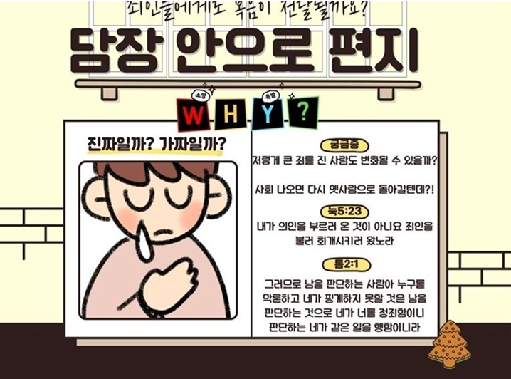
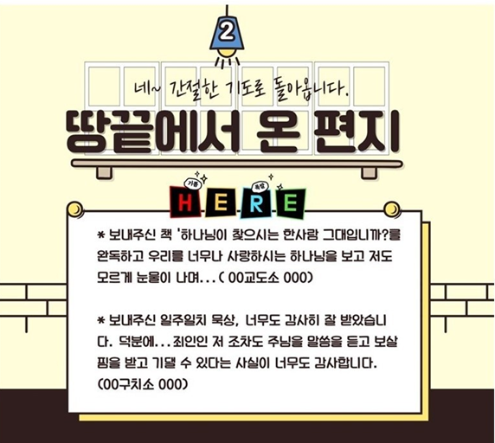
프리즌 리바이벌-담장안으로 보내는 복음
프리즌 리바이벌 발런티어에 지원해 주세요!!!

Slide 44
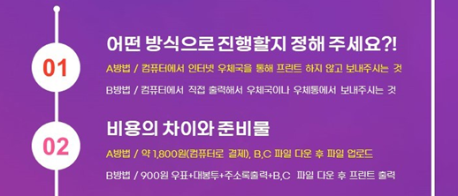
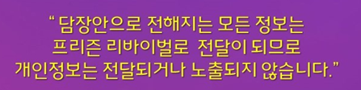


Slide 45
친 교 부
예산 및 사업
계획 보고
부장 윤영선권사

Slide 46
친교부 2026년 예산 내역서
50,800,000
(단위: 원)
사업명 | 세부사업 | 산출내역 | 예산액
주일중식비 | 김밥 등 구매비 | 2,800원*250개*50주 | 35,000,000
 | (김밥 판매대금) | (300,000*12월) | (-3,800,000)
주관행사비 | 부활절 간식 | 4,000원*600명 | 2,400,000
 | 창립기념일 식사 | 10,000원*500명 | 5,000,000
 | 추수감사절 간식 | 4,000원*600명 | 2,400,000
 | 성탄절 간식 | 4,000원*600명 | 2,400,000
 | 어버이주일 행사 | 효도상품 | 2,000,000
용역비 | 용역 | 450,000*12월 | 5,400,000
계 |  |  | 50,800,000

Slide 47
봉 사 부
예산 및 사업
계획 보고
부장 류영선권사

Slide 48
봉사부 2026년 예산 내역서
24,700,000
(단위: 원)
사업명 | 세부사업 | 산출내역 | 예산액
주차관리 | 주차용품비 | 250,000*2 | 500,000
 | 방한용품 구입 | 100,000*5 | 500,000
 | 여름용품 구입 | 50,000*4 | 200,000
 | 하절기 얼음물 | 80,000*10 | 800,000
시설관리 | 설비 유지보수 | 2,000,000*1 | 2,000,000
환경미화 | 청소용품 | 250,000*2 | 500,000
 | 간식비 | 300,000*2 | 600,000
행사비 | 전교인체육대회 | 연1회, 봄 | 17,000,000
기타 | 회의비 | 50,000*52 | 2,600,000
계 |  |  | 24,700,000

Slide 49
재 정 부
예산 및 사업
계획 보고
부장 서배선권사

Slide 50
재정부 2026년 예산 내역서
276,560,000
(단위: 원)
사업명 | 세부사업 | 산출내역 | 예산액
사례비 | 김현섭목사외 3명 | 13,780,000*12 | 165,360,000
목회활동비 | 김현섭목사외 2명 | 2,900,000*12 | 34,800,000
 | 격려금(수시) | 10,000,000 | 10,000,000
상여금 | 사례비의 50%, 2회 지급 (추석, 설) | 7,800,000*2 | 14,800,000
2대 보험 | 전임직원 건강, 국민연금지원 | 800,000*12 | 9,600,000
퇴직적립금 | 월 적립 | 3,000,000*12 | 36,000,000
제세공과금 | 수시/반기납부 | 3,000,000*2 | 6,000,000
계 |  |  | 276,560,000

Slide 51
사 무 처
목 회 팀
예산 및 사업
계획 보고

Slide 52
사무처 2026년 예산 내역서
191,446,000
(단위: 원)
사업명 | 세부사업 | 산출내역 | 예산액
건물임차료 | 예배당(강당 및 식당) | 분기별 지급 | 120,000,000
 | 사무실 | 2,300,000*12회 | 27,600,000
 | 도서관 | 1,000,000*12회 | 12,000,000
관리비 | 사무실관리비 | 420,000*12회 | 5,040,000
광열비 | 유류대 | 200,000*5 | 1,000,000
 | 전기통신비 | 500,000*12회 | 6,000,000
임차수선비 | 공기청정기 | 110,000*12회 | 1,320,000
 | 복사기 | 120,000*12회 | 1,440,000
 | 비품 수선 및 유지비 | 수시 | 3,000,000
차량유지비 | 유류비 | 수시 | 2,000,000
 | 수리비 | 수시 | 1,000,000
도서인쇄비 | 주보대 | 20,000*52회 | 1,040,000
 | 달력제작 | 5,000x550 | 2,750,000
제세공과금 | 보험료 | (11월과 12월) | 3,000,000
 | 자동차세 |  | 800,000
소프트웨어 | 교적사용료(스마트요람, 모바일교적, 문자) | 770,000+726,000+120,000 | 1,616,000
 | 홈페이지 사용료 | 70,000*12회 | 840,000
경상운영비 | 비품구입, 청소비 | 소모품 및 연1회 왁스청소 | 1,000,000
합계 |  |  | 191,446,000

Slide 53
목회팀 2026년 예산 내역서
45,200,000
(단위: 원)
사업명 | 세부사업 | 산출내역 | 예산액
심방지원비 | 교구별 심방식사 등 | 수시 | 2,000,000
 | 출산, 개업, 축하 선물 등 | 수시 | 1,000,000
주관행사비 | 직분자교육 및 세미나 | 장로, 권사, 집사 등 | 1,000,000
권사리트릿 | 목자리트릿 | 2월 | 2,500,000
목자리트릿 | 교역자수련회 | 연 1-2회 | 2,000,000
목장운영비 | 목자교육 | 200,000*12 | 2,400,000
 | 목자격려 | 800,000*1 | 800,000
 | 교재 개발 및 제작 | 목장교재, 매일성경 6회 | 2,000,000
 | 목장연합모임 | 연2회 | 5,000,000
 | 목장야외모임 | 상·하반기 | 7,000,000
 | 목장활성화지원 | 상반기 4회, 하반기 4회 | 6,000,000
 | 플리마켓 | 연1회 | 500,000
경조비 | 축의, 부의금 | 수시 | 7,000,000
중보기도 | 중보기도팀 지원 | 300,000*10회 | 3,000,000
경상운영비 | 문구류, 소모품 등 | 50,000*10회 | 500,000
경상운영비 | 목회도서비 | 수시 | 2,500,000
합 계 |  |  | 45,200,000

Slide 54
2025년 예산 집행 및 2026년 예산
(단위: 원)
 | 2025년 예산 | 2025년 집행(집행율) |  | 2026년 예산(구성율)
예배부 | 109,600,000 | 99,415,130 | 90.7% | 110,000,000 | 9.0%
교육부 | 42,000,000 | 191,956,444 | 457.0% | 156,000,000 | 12.8%
선교부 | 294,200,000 | 345,215,919 | 117.3% | 266,380,000 | 21.8%
친교부 | 52,300,000 | 53,665,650 | 102.6% | 50,800,000 | 4.2%
봉사부 | 123,450,000 | 22,066,852 | 17.9% | 24,700,000 | 2.0%
재정부 | 394,400,000 | 448,142,100 | 113.6% | 276,560,000 | 22.6%
사무처·목회팀 | 252,726,000 | 273,759,170 | 108.3% | 236,646,000 | 19.4%
예비비 | 105,800,000 |  |  | 100,000,000 | 8.2%
 | 1,374,476,000 | 1,434,221,265 | 104.3% | 1,221,086,000

Slide 55
04-4
안건심의
정관 개정
총회의장

Slide 56
제 3조 (위치) 1항
현재 | 1. 본 교회는 예배장소와 행정본부를 두며, 예배장소는 서울특별시 송파구 양재대로 1278(방이도 89-22) 보성중고등학교 내에 두는 것을 원칙으로 한다.
개정안 | 1. 본 교회는 예배장소와 행정본부를 두며, 예배장소는 서울특별시 송파구 양재대로 1278(방이동 89-22) 보성중고등학교 내와 행정본부는 강동구 강동대로 245 로얄빌딩 2층 비전센터에 두는 것으로 한다.
개정사유 | √ 세무서에 “대표자 명의” 변경 신고와 함께 사무실 “소재지”가 보성고 지층 사무실 101호로 되어 있어 수정 신고를 위해 정관에 필히 수정된 내용이 필요함

Slide 57
제 11조 3항 ⑦호
현재 | ⑦ 징계위원회는 해당 기소사건을 심리하여 결정하고 그 결정은 징계위원회의 재적인원의 2/3이상의 동의에 의한다.
개정안 | ⑦ 징계위원회는 해당 기소사건을 심리하여 결정하고 그 결정은 징계위원회의 재적인원의 3/5이상의 동의에 의한다.
개정사유 | √ 행정감사 제안 - ⑥항에서 5명의 징계위원이 구성되므로 의사결정의 명확성을 위해 2/3에서 3/5으로 수정 함

Slide 58
제 31조 (재정운용의 원칙) 6항 ②항
현재 | ② ~ 매 회계연도별로 잉여자금이 남지 않도록 재정을 운영하며(zero base) ~
개정안 | ② ~ 매 회계연도별로 잉여자금이 남지 않도록 재정을 운영하는 것을 원칙으로 하며 (zero base) ~
개정사유 | √ 행정감사 제안 - 재정운용의 원칙을 좀 더 명확히 하기 위함

Slide 59
제 42조 (세금 등) 2항
현재 | 2. 재정에 관한 세부규정은 운영위원회가 별도로 의결하여 정하는 규칙에 의한다.
개정안 | 2. 세무재정에 관한 세부규정은 운영위원회가 별도로 의결하여 정하는 규칙에 의한다.
개정사유 | √ 행정감사 제안 - 세금에 대한 조항이므로 세무재정에 대한 명시

Slide 60
05
신임
총회의장 선출

Slide 61
06
취임인사
제13대 총회의장

Slide 62
07
기타
안건 토의
총회의장

Slide 63

폐회기도

Slide 64

포이에마의 여정
하나님
Trinity
자연
Nature
이웃
neighbor
포이에마
Poiema

